Slide 1
Youtube Trending Business Inteligence

Slide 2
Obsah prezentace
1
2
Úvod
Použité datasety
3
4
Naplnění databáze
Výsledky a vizualizace

Slide 3



Youtube je 2. nejvýznamější webová stránka na světě. - visualcapitalist.com
Miliarda hodin sledování videí denně

Slide 4
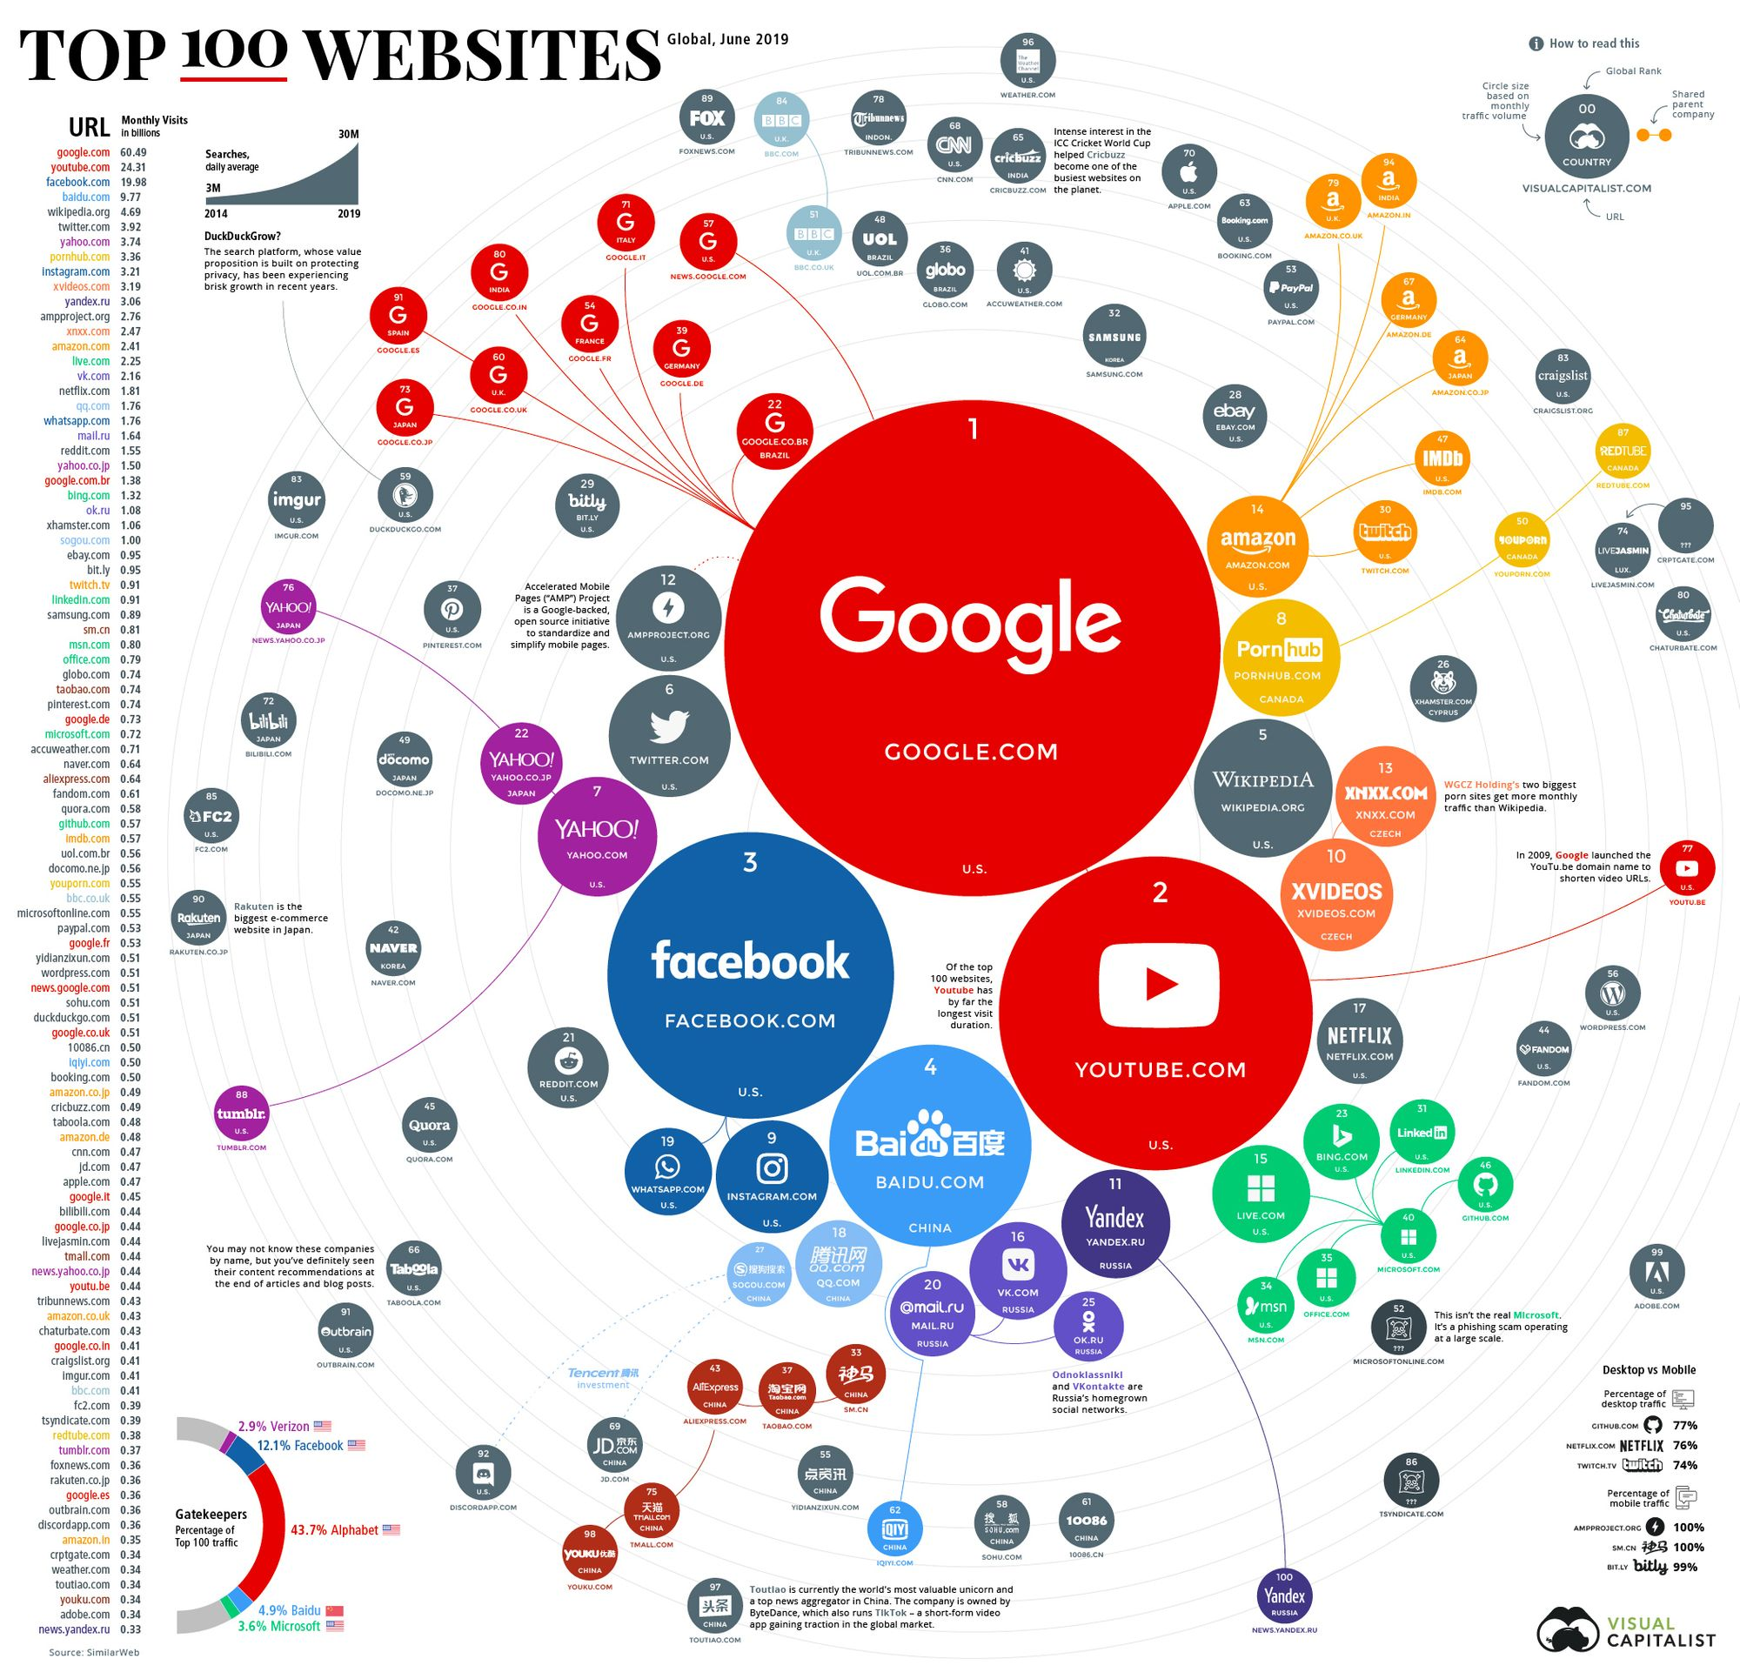

Slide 5
Použité datasety
YouTube Trending Video Dataset
YouTube's Channels Dataset
Top 1000 Youtubers in World
Denně aktualizováno
11 zemí světa (Neměcko, USA, Kanada, …)
Názvy, komentáře, palce, hashtagy, …
Seznam Youtube kanálů
Poslední update 2 roky zpátky
Kategorie, počet videí, odběratelé, …
Poslední aktualizace v červnu 2022
Žebříček nejúspěšnějších youtuberů
Název, zhlédnutí, rank, cílové publikum, …

Slide 6
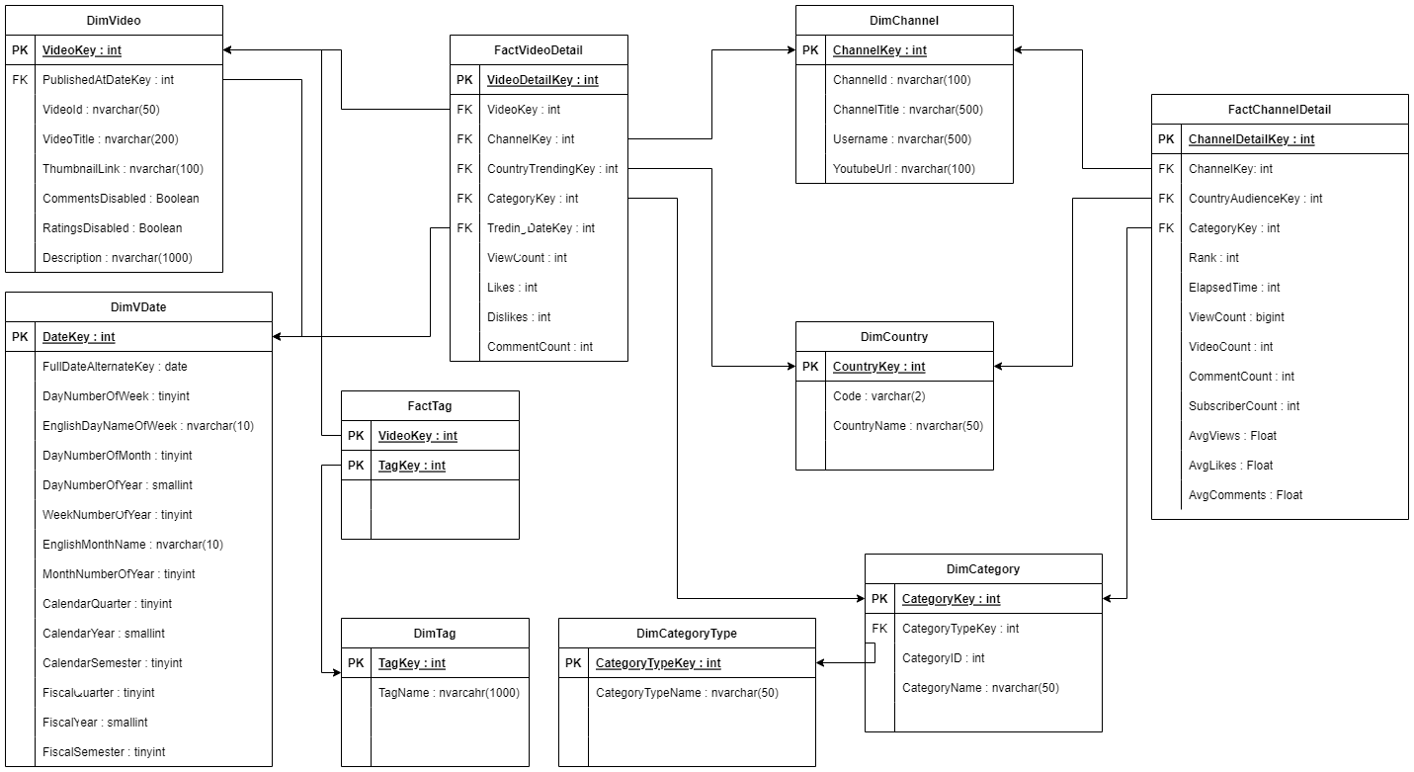
Dimenzionální model

Slide 7
Naplnění databáze – Transformace dat
Použité nástroje
Programovací jazyk Python
Microsoft Excel
Sublime Text
Microsoft SQL Server Data Tools
Kvantitativní i kvalitativní problémy
Problémy s připojením na školní počítače

Slide 8
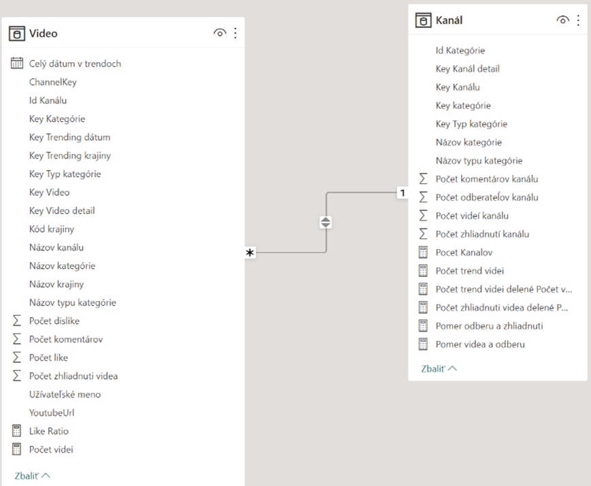
PowerBI model

Slide 9
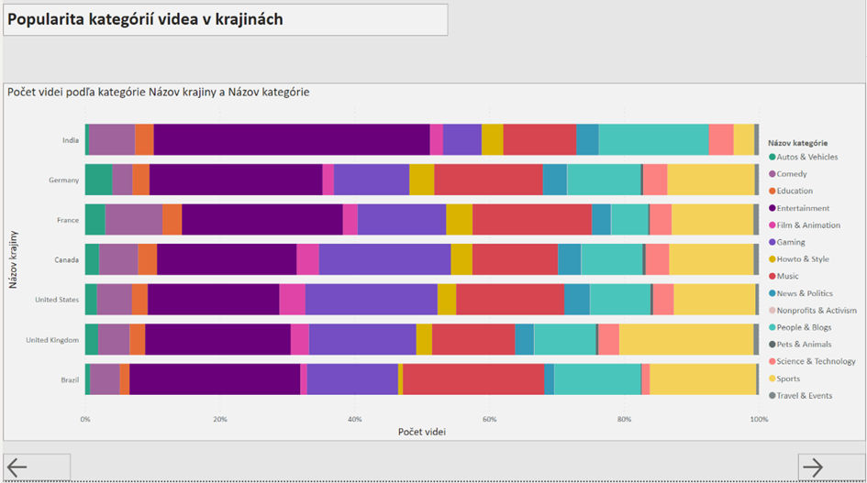
Výsledky
- Oblíbenost kategorií v závislosti na zemi

Slide 10
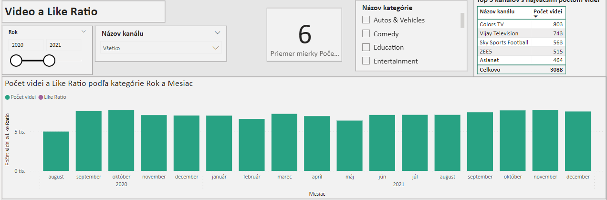
Výsledky
- Počet trending videí pro kanál na každý měsíc/rok

Slide 11
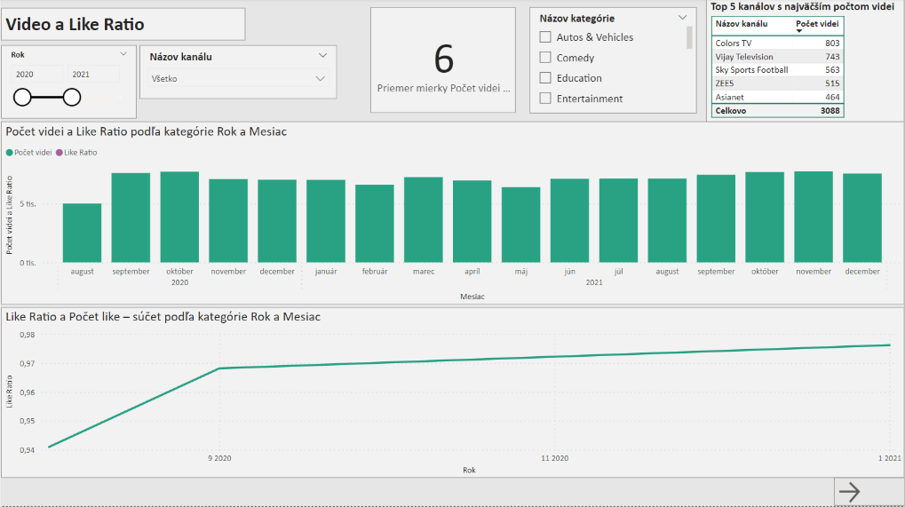
Výsledky
- Poměr palců nahoru u trending videí kanálu

Slide 12
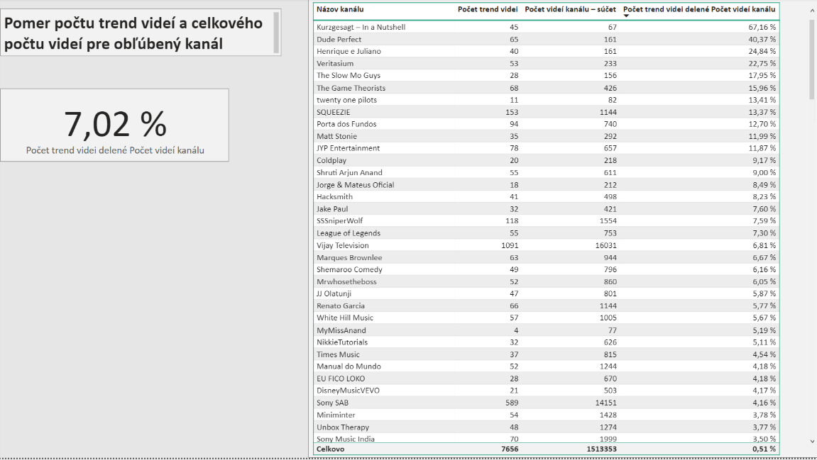
Výsledky
- Poměr počtu trending videí proti celkovému počtu videí pro oblíbené kanály

Slide 13
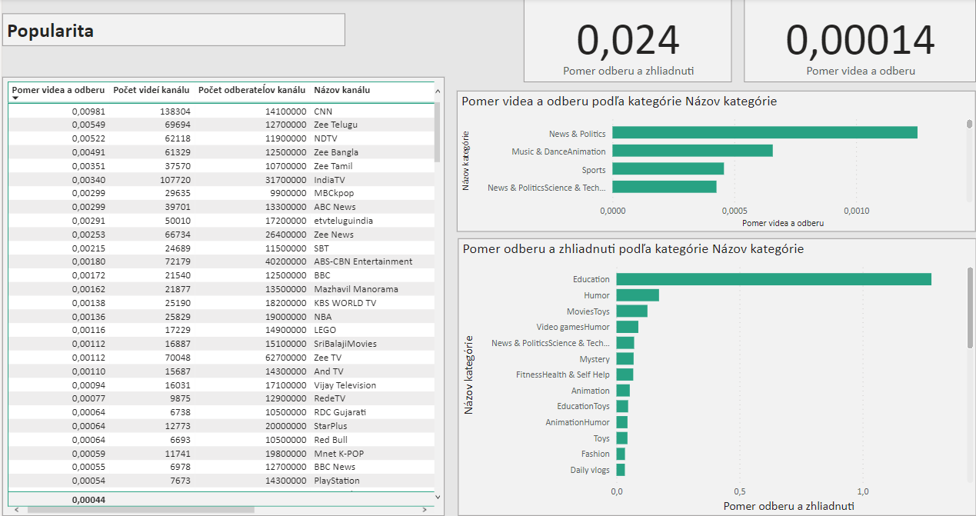
Výsledky
- Poměr počtu videí proti odběratelům oblíbeného kanálu

Slide 14
Výsledky
- Poměr počtu odběratelů proti počtu zhlédnutí oblíbeného kanálu

Slide 15
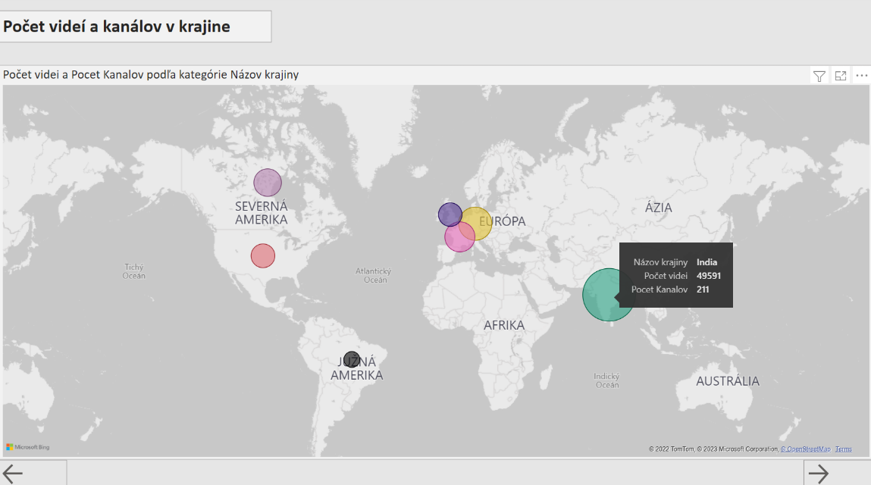
Vizualizace
- Počet videí a kanálů v jedné zemi

Slide 16
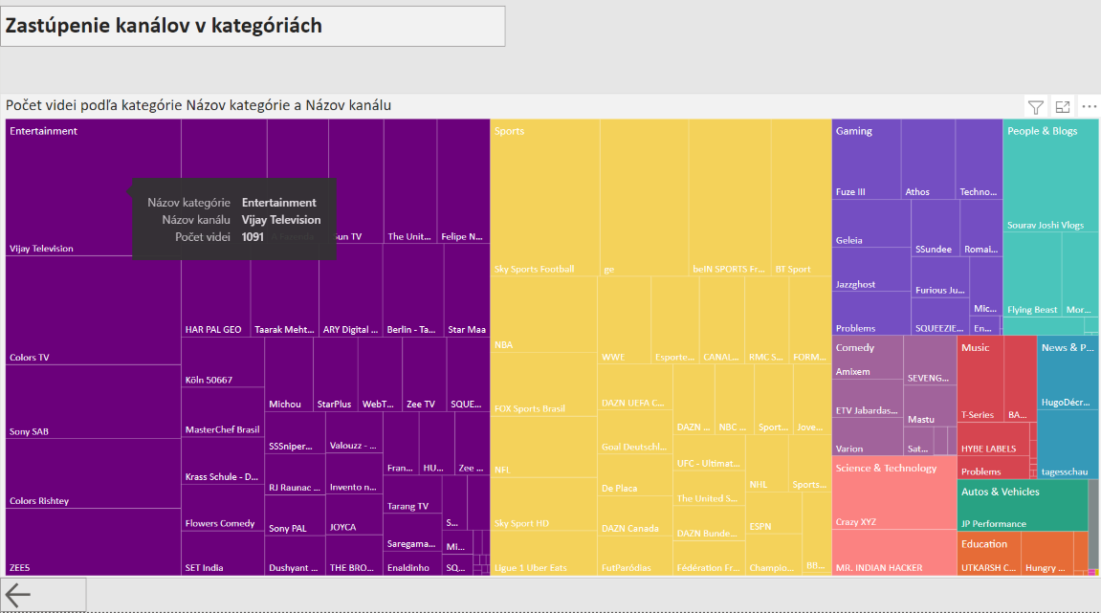
Vizualizace
- Zastoupení kanálů v jednotlivých kategoriích

Slide 17
Dotazy?
Děkujeme za pozornost!

